Slide 1
ГАУ «КЦСОН города Каменск-Уральский»
Садоводы и огородники
«Ландшафтный дизайн»
Плодовый сад
Руководитель: Специалист по социальной работе
Халтурина А.В.
19.01.2024г

Slide 2
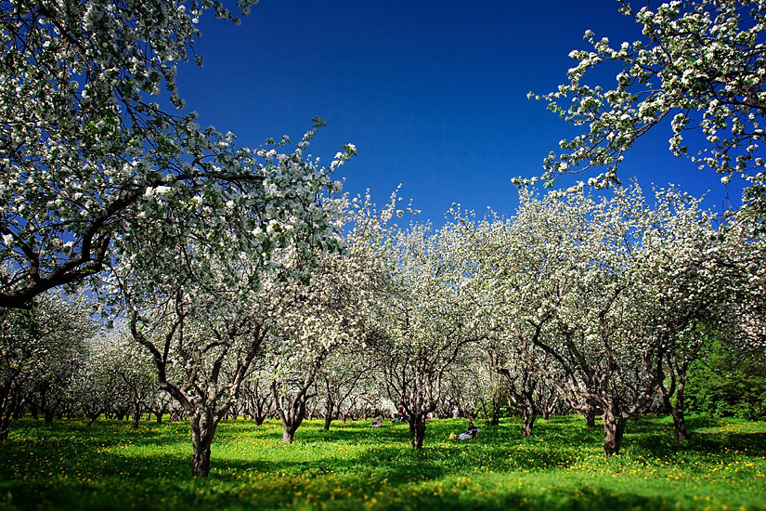
Плодовый сад
Плодово-ягодный сад – территория с посаженными человеком плодовыми деревьями и кустарниками.
Сад — источник витаминов и других необходимых нашему организму веществ.
Фрукты, ягоды, которые обладают самой различной формой, цветом, вкусом являют собой самые великолепные дары матушки-природы. Со дня своего возникновения на свете ягоды и фрукты обрели статус продукта питания, который человек употребляет в пищу с огромным удовольствием.
В нашей стране произрастает до 25 плодово-ягодных пород, имеющих различное хозяйственное значение.

Slide 3
Классификация плодовых и ягодных культур.
По типу плодов плодово-ягодные растения объединяют в шесть групп:
семечковые — яблоня и груша, а также айва, рябина, боярышник, ирга;
косточковые — вишня и черешня, слива, абрикос, персик, миндаль и др.;
ягодные — земляника, малина, крыжовник, смородина, а так­же клюква, брусника, черника, голубика и др. К этой группе относится и виноград;
орехоплодные — орех грецкий, фундук, каштан и др.;
субтропические — цитрусовые, гранат, инжир, мушмула и др.
По продолжительности жизни и типам надземной системы плодовые и ягодные растения представлены шестью формами:
-деревья — крупные растения с четко выраженным стволом, долговечные, (яблоня, груша, абрикос и др.);
-кустовидно-древесные — растения со слабо выраженным стволом, ветвящимся невысоко от поверхности почвы или в виде малоствольного куста. Менее долговечны по сравнению с деревьями, но более скороплодны (кустовидная вишня, персик и др.);
-кустарники — надземная система состоит из более или менее равноценных разновозрастных ветвей, отрастающих от подземной стеблевой части куста. Растения недолговечны и скороплодны (смородина, крыжовник, лещина и др.);
-полукустарники имеют многолетнюю корневую систему и стебли с двухлетним циклом развития (малина);
-многолетние травянистые растения имеют короткий многолетний стебель и листья, размещенные в приземном слое. Очень скороплодны и недолговечны (земляника);
-лианы — лазящие растения (виноград, актинидия, лимонник).

Slide 4
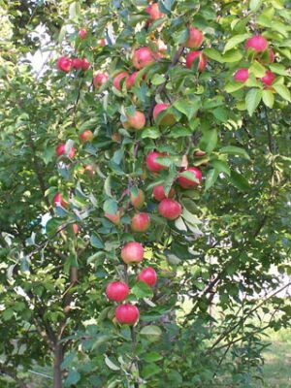
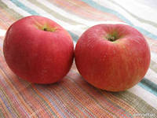
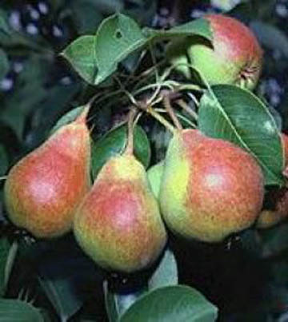
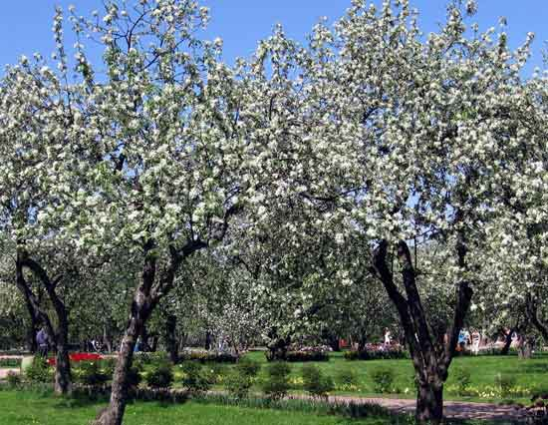
Плодовые деревья
Яблоня
Люди с древнейших времен питались яблоками и запасали их впрок: при раскопках некоторых стоянок времен каменного века —найдено много обуглившихся плодов диких яблонь. Как культурное растение яблоню выращивали в древнем Египте и Вавилоне
Груша
В Древнем Китае груша была символом долговечности, так как грушевые деревья очень долго живут. Плоды грушевого дерева — одно из полезнейших лакомств.

Slide 5
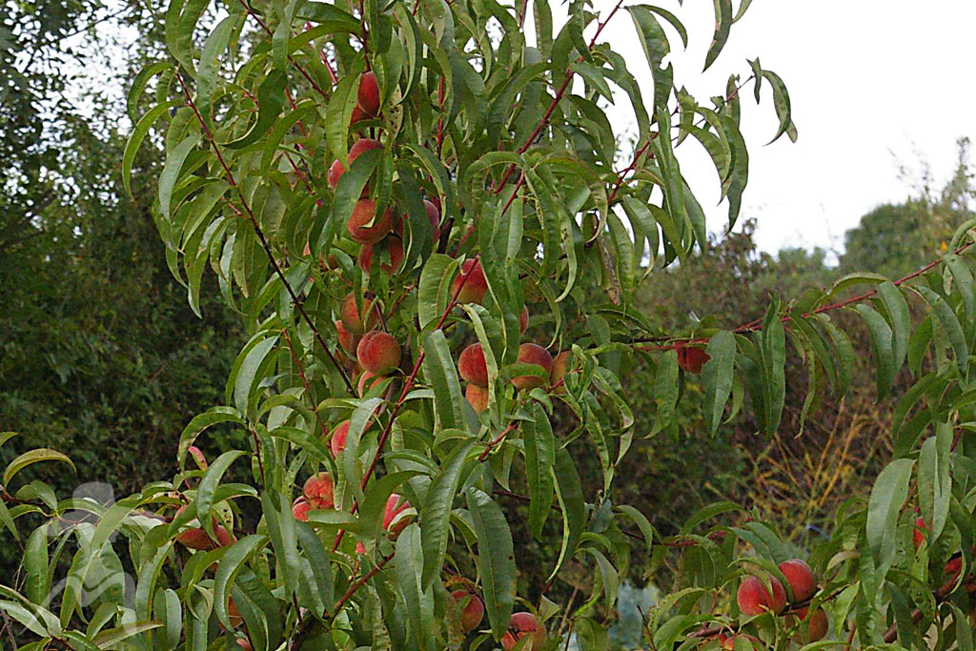
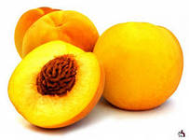
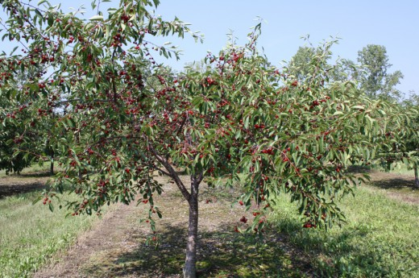
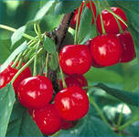
Персик
Сочный и солнечный с бархатной кожицей фрукт – будто привет от тёплого юга… Со времён Древнего Китая была известна польза персиков.
Вишня
Выращиванием вишен занимались ещё в Древней Греции. Учёные выяснили, что повышенное потребление вишни в любом виде – свежие, мороженые, сушеные ягоды, сок, компот или варенье – позволит уменьшить риск сердечно-сосудистых заболеваний.

Slide 6
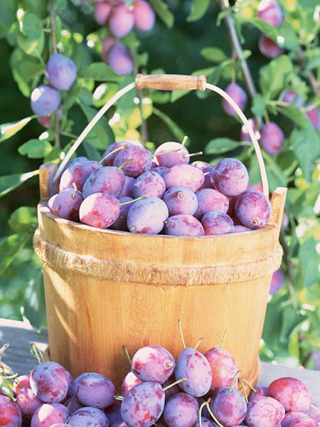
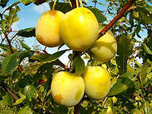
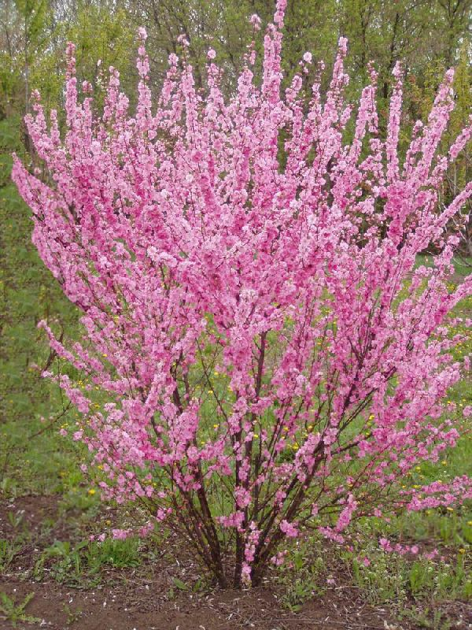
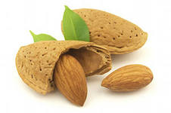
Слива
Слива с точки зрения питательности занимает второе место после малины. Ее используют в свежем виде, а также для приготовления компотов, варенья, желе и т. д.
Миндаль относится к орехоплодным культурам. Он широко возделывается в странах с теплым климатом. В древности это было очень дорогое лакомство, доступное лишь самым высоким лицам в государстве.

Slide 7
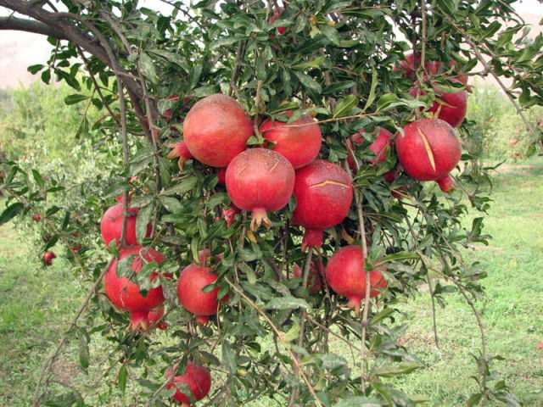
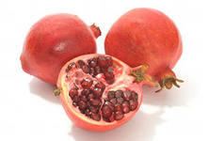
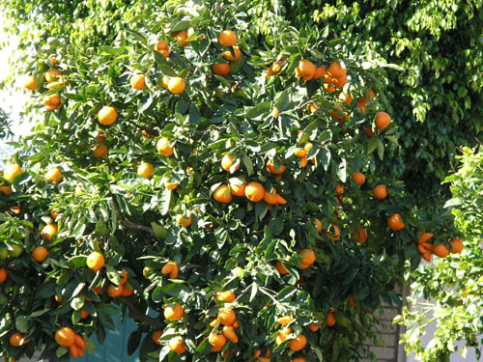
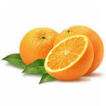
Гранат
Родом этот восточный красавец из Персии, а его название переводится как зернистый. В гранате согласно древней легенде зернышек ровно столько, сколько в году дней. Однако в зрелом плоде на самом деле может быть более тысячи зерен.
Апельсин
Основное достоинство апельсина - это витамин С. В 150 граммах мякоти апельсина содержится 80 мг аскорбиновой кислоты – суточная норма потребления витамина С.

Slide 8
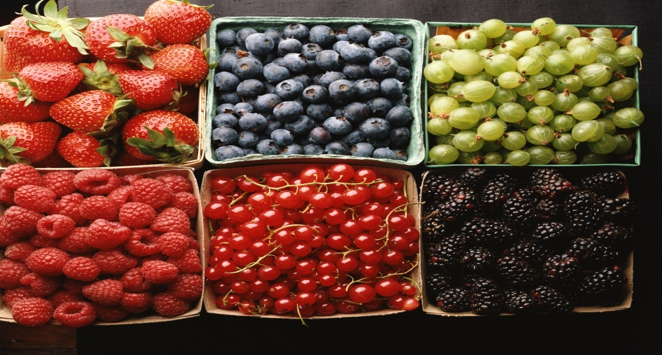
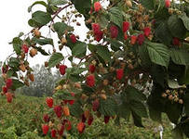
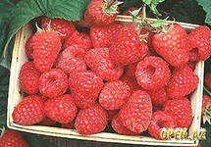
Ягодные культуры
Ягоды богаты различными биологически активными веществами, витаминами, содержат пектиновые вещества, сахара, органические кислоты. Самое большое распространение среди ягодных культур получили смородина, крыжовник, малина и земляника.
Малина
Малина обладает большим количеством полезных свойств. Во-первых, она считается одной из самых вкусных ягод. Во- вторых, малина обладает многими целебными качествами и широко используется в народной медицине для лечения различных болезней.

Slide 9
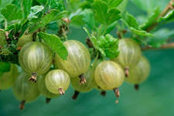
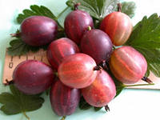
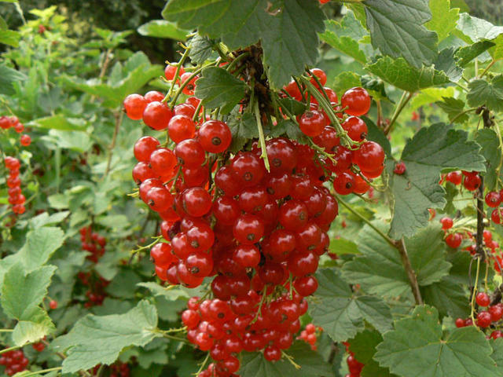
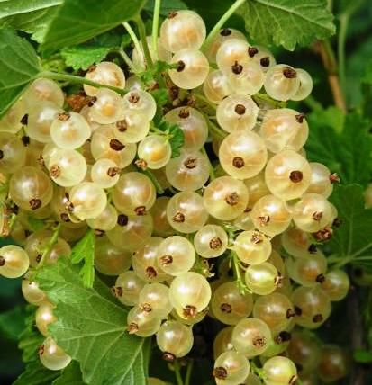
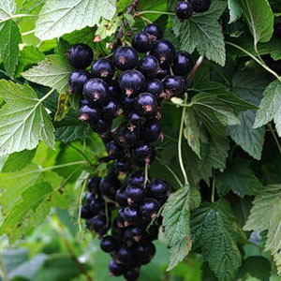
Крыжовник
Смородина

Slide 10
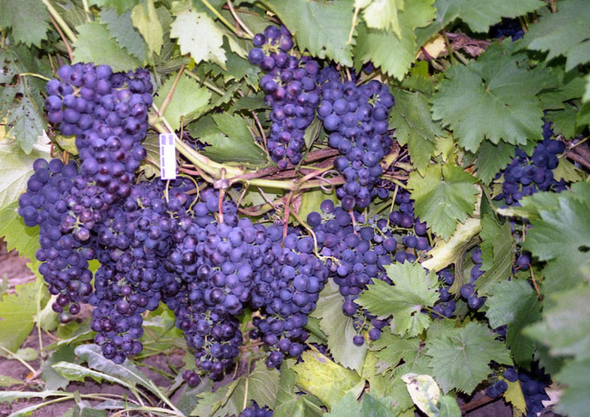
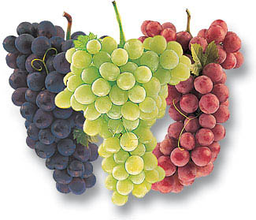
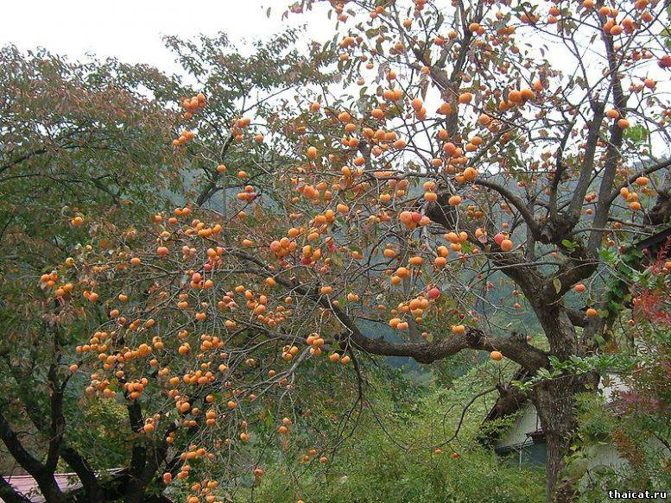
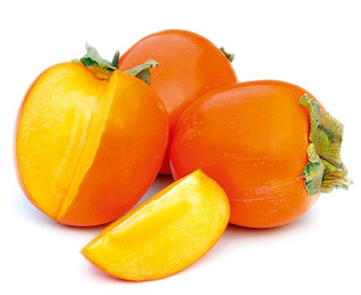
Виноград
Хурма

Slide 11
Источник информации:https://ru.wikipedia.org/wiki/%D0%9F%D0%BB%D0%BE%D0%B4%D0%BE%D0%B2%D1%8B%D0%B9_%D1%81%D0%B0%D0%B4

Slide 12
Спасибо за внимание!

